Slide 1
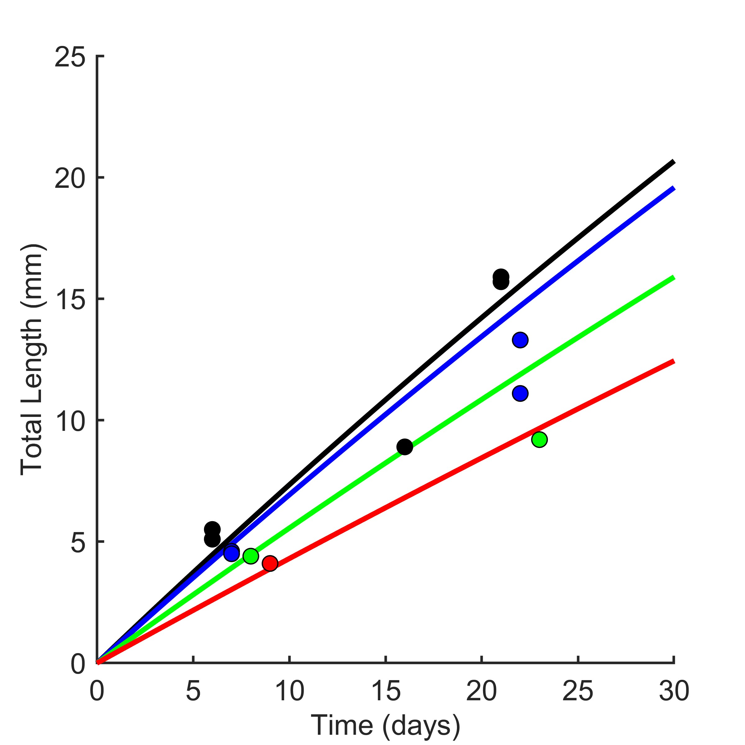
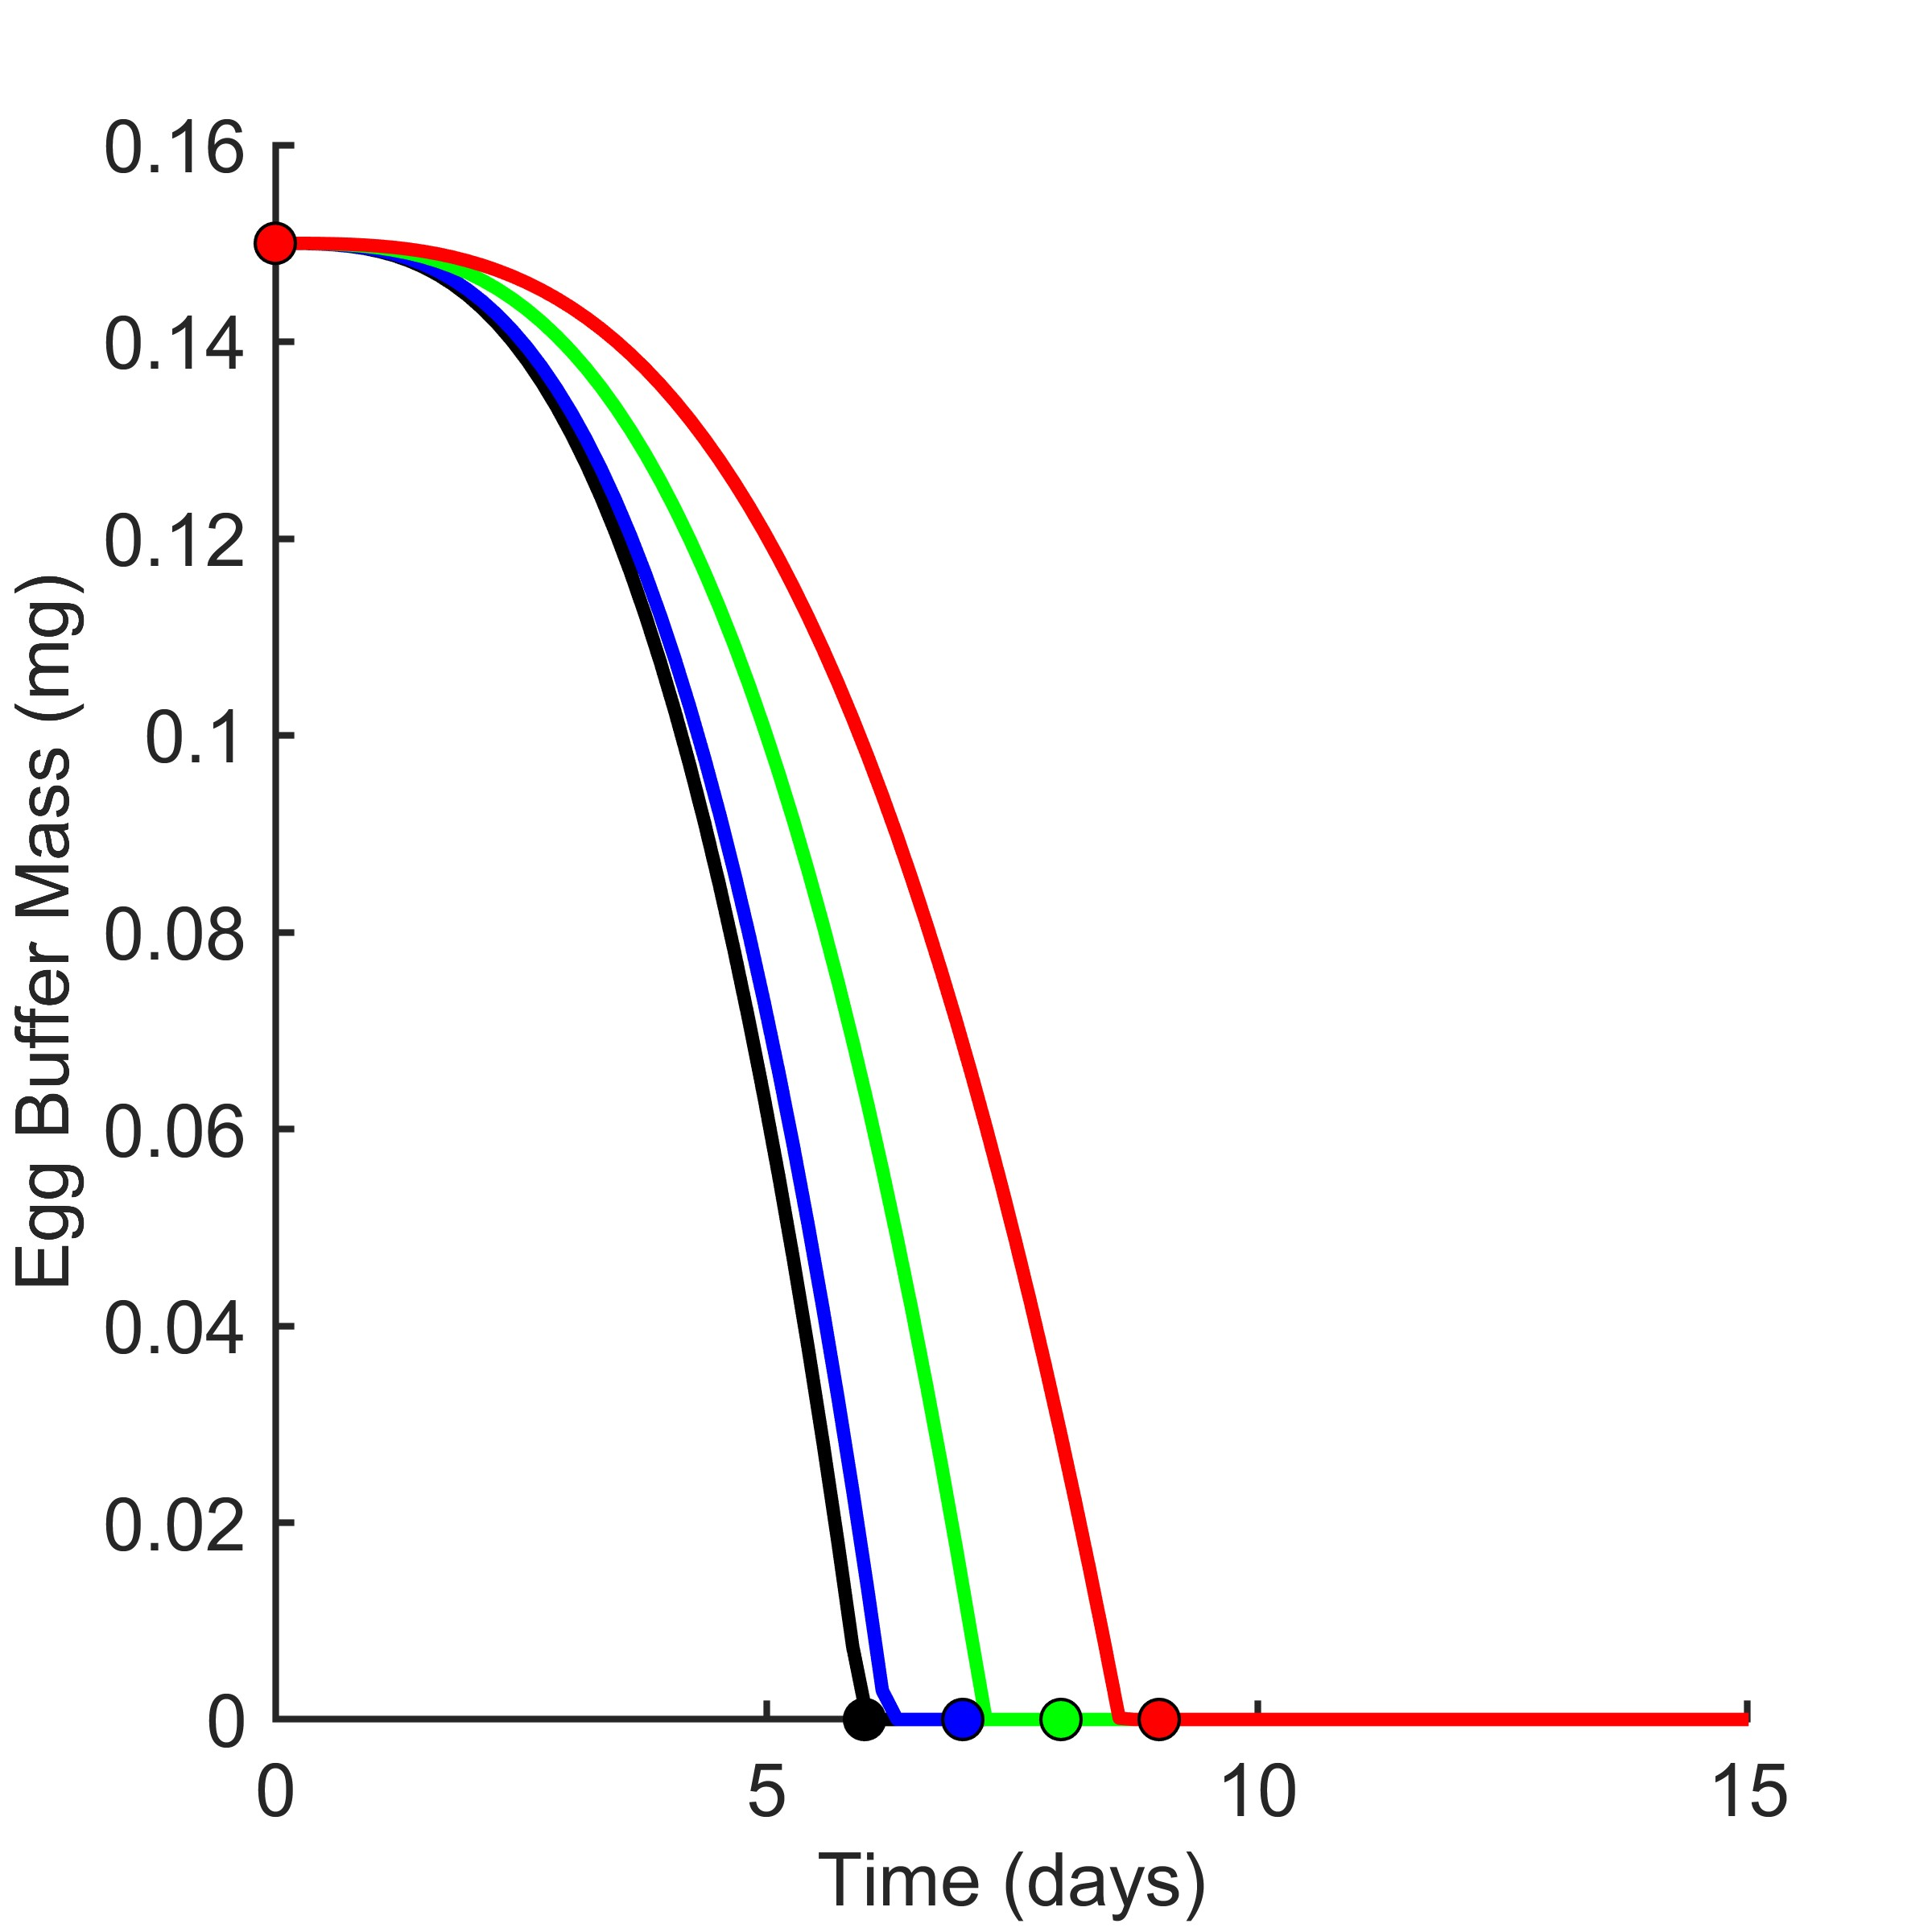
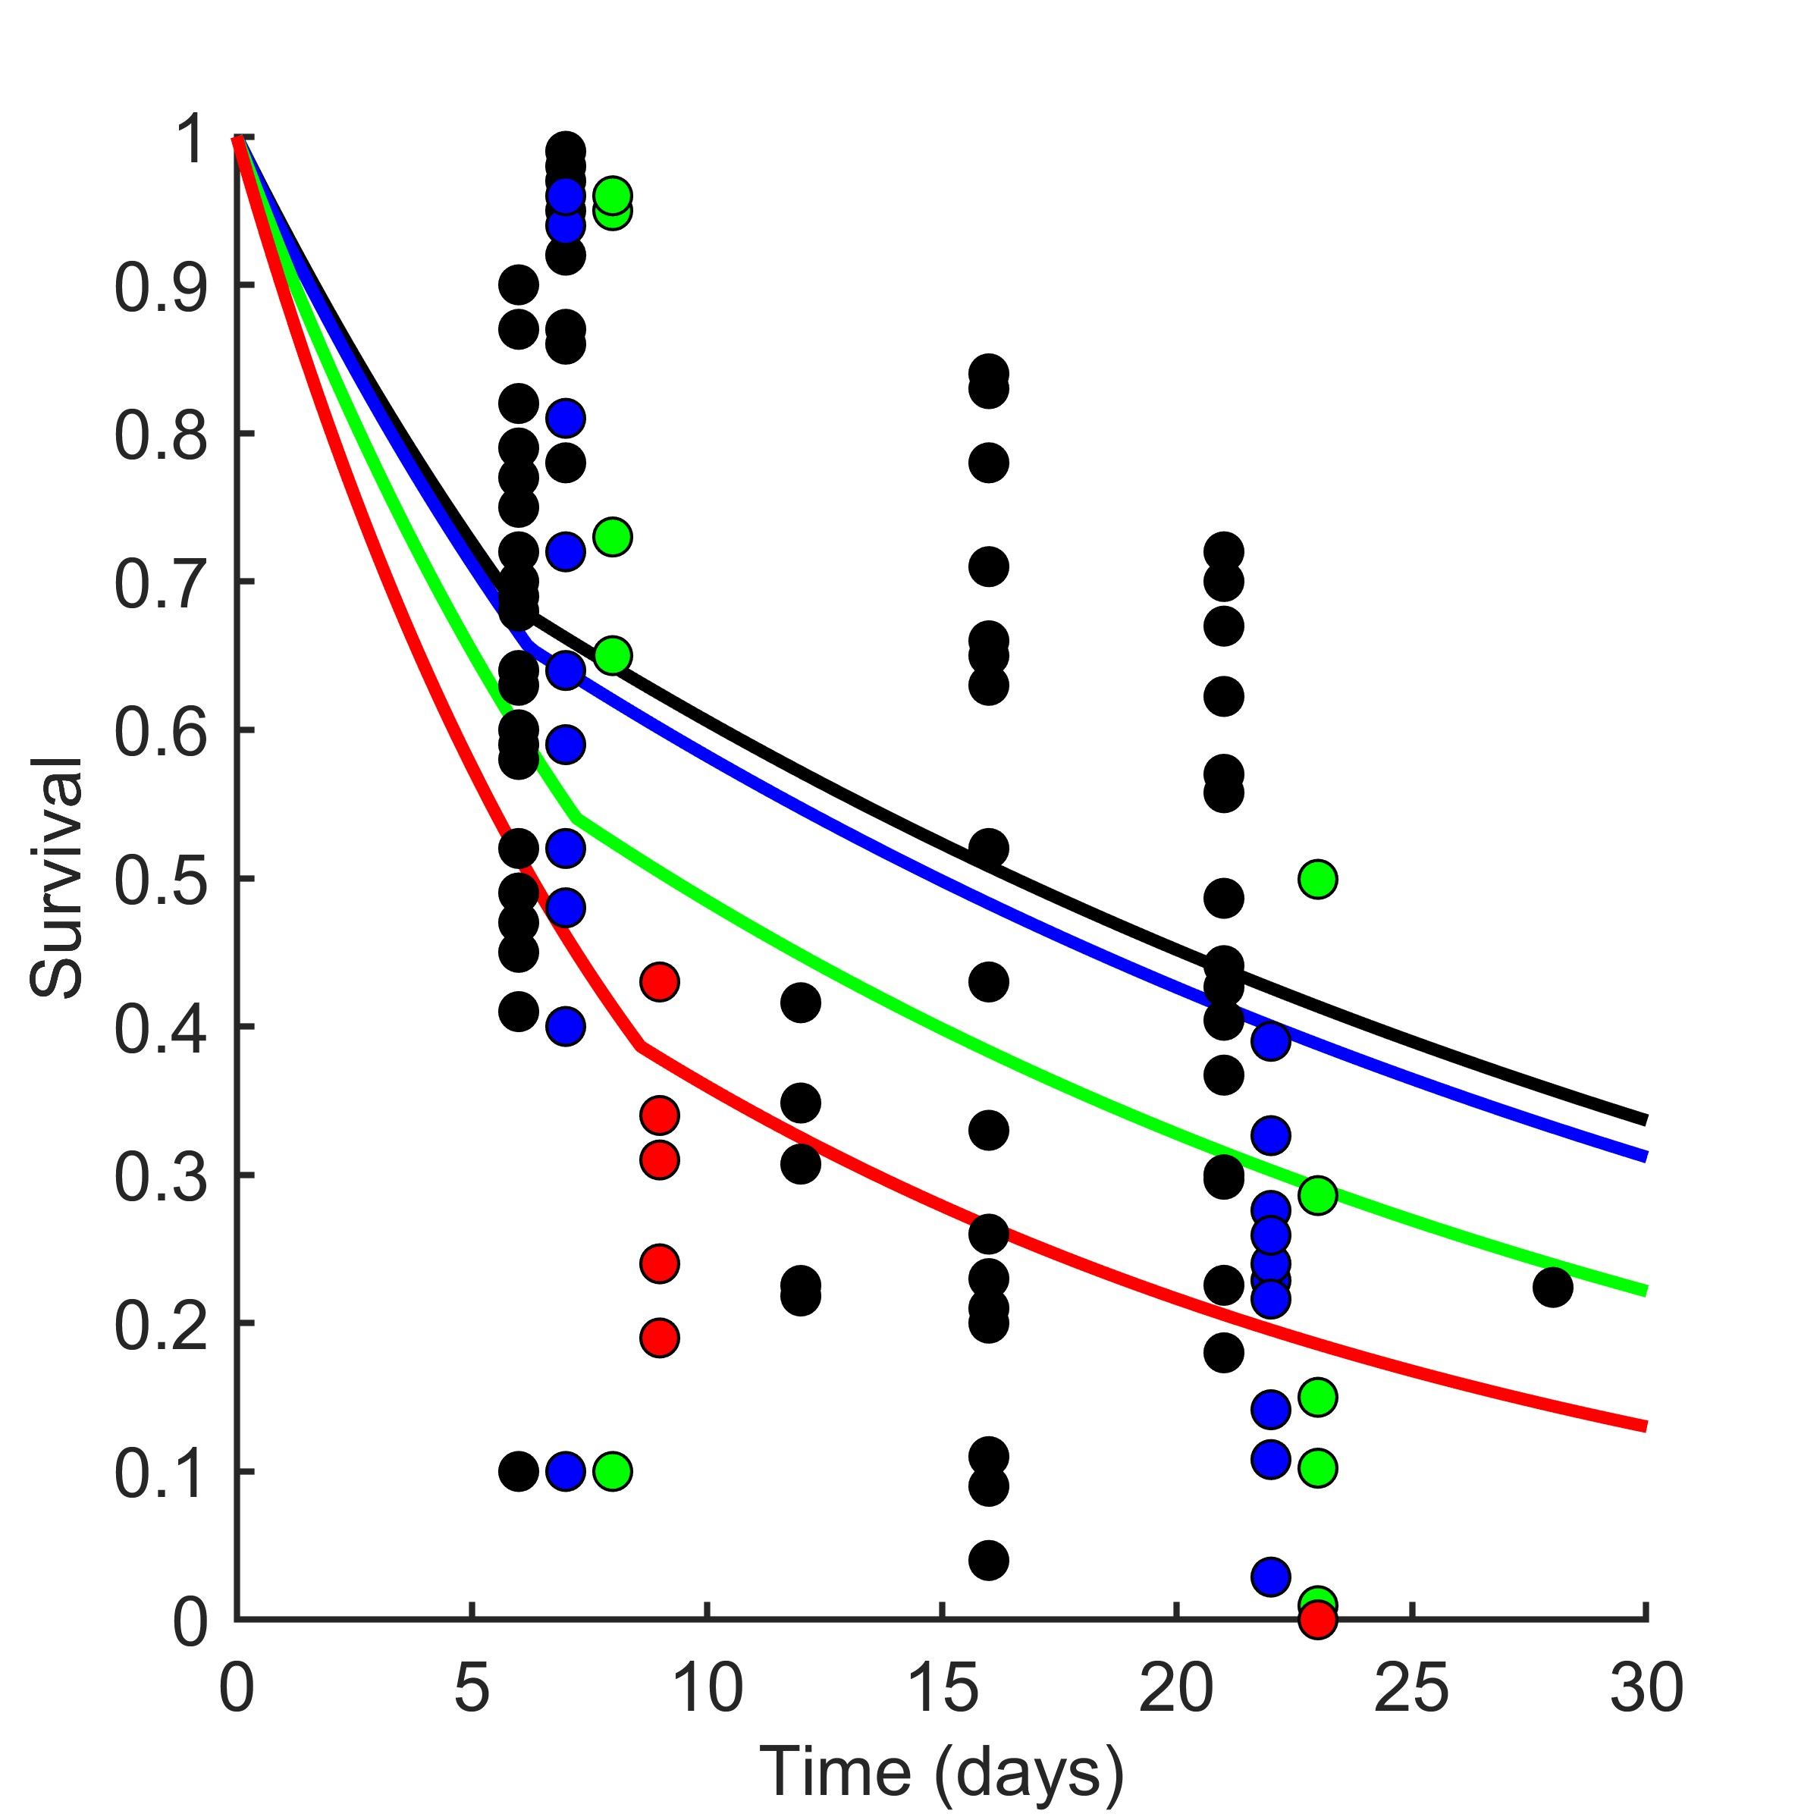
A
B
C
DO = 7.7 mg L⁻¹ (control)
DO = 4.2 mg L⁻¹
DO = 3.1 mg L⁻¹
DO = 2.7 mg L⁻¹

Slide 2
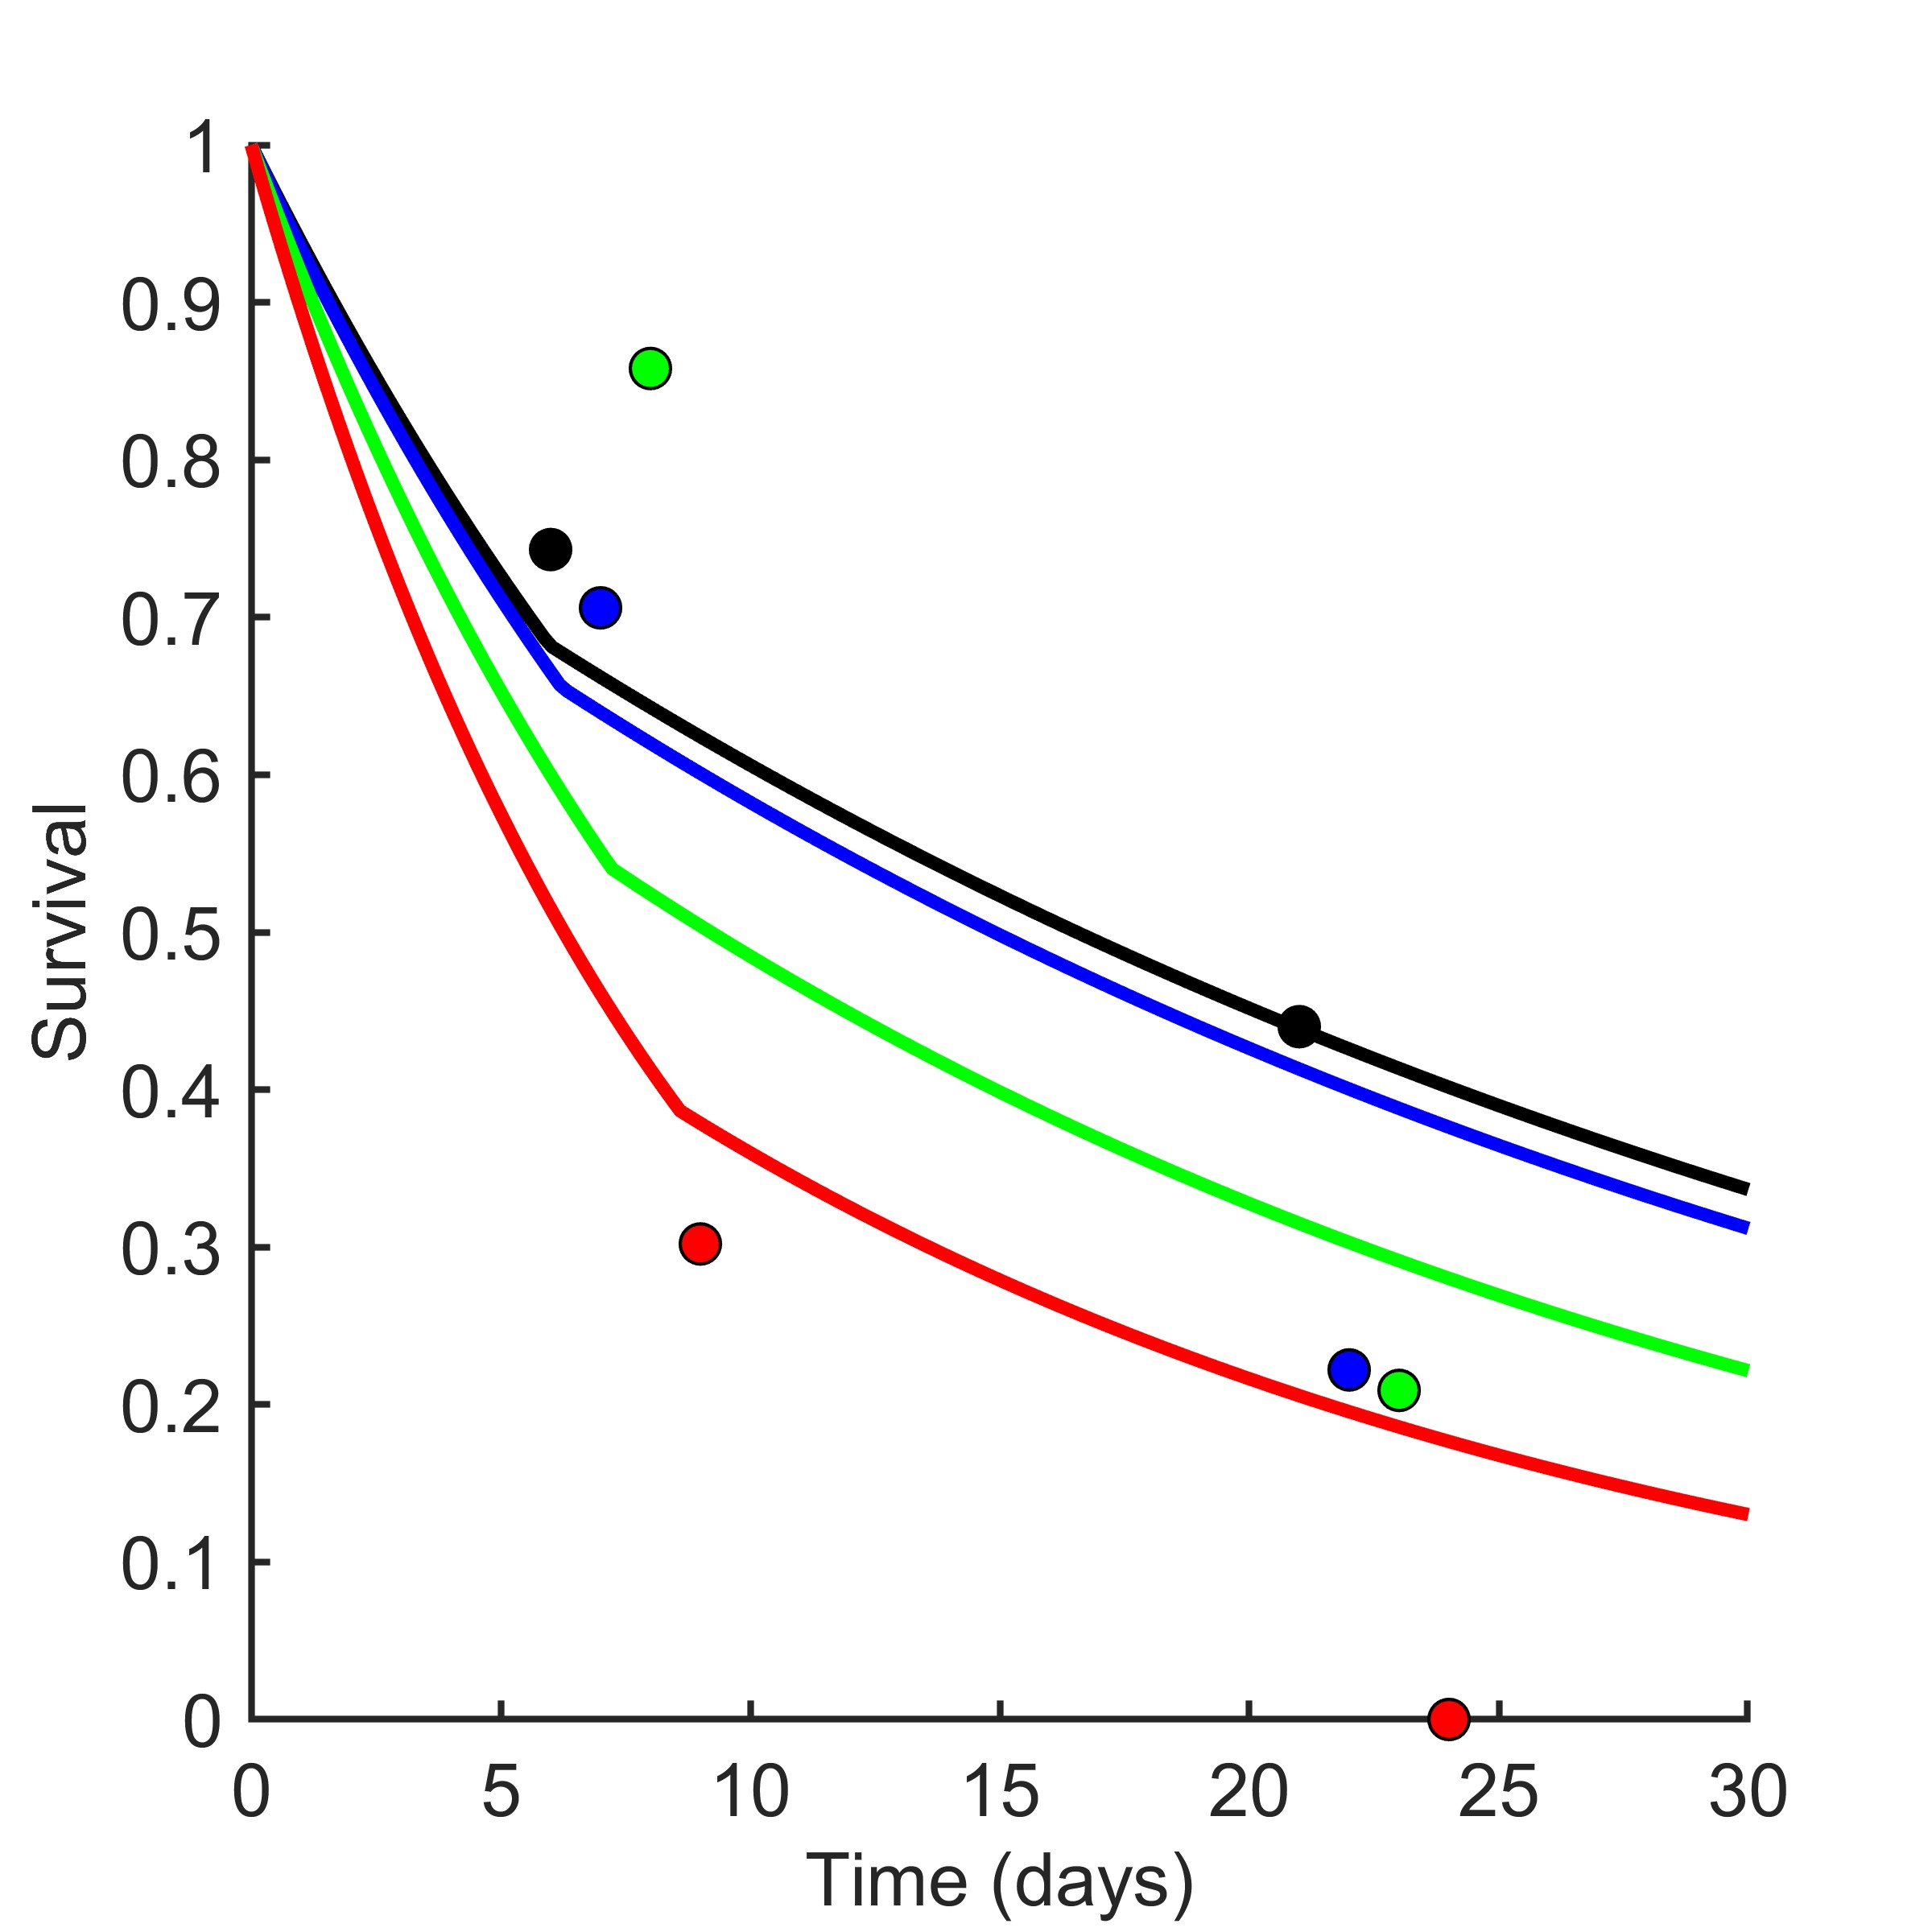
A
B
C
DO = 7.7 mg L⁻¹ (control)
DO = 4.2 mg L⁻¹
DO = 3.1 mg L⁻¹
DO = 2.7 mg L⁻¹

Slide 3

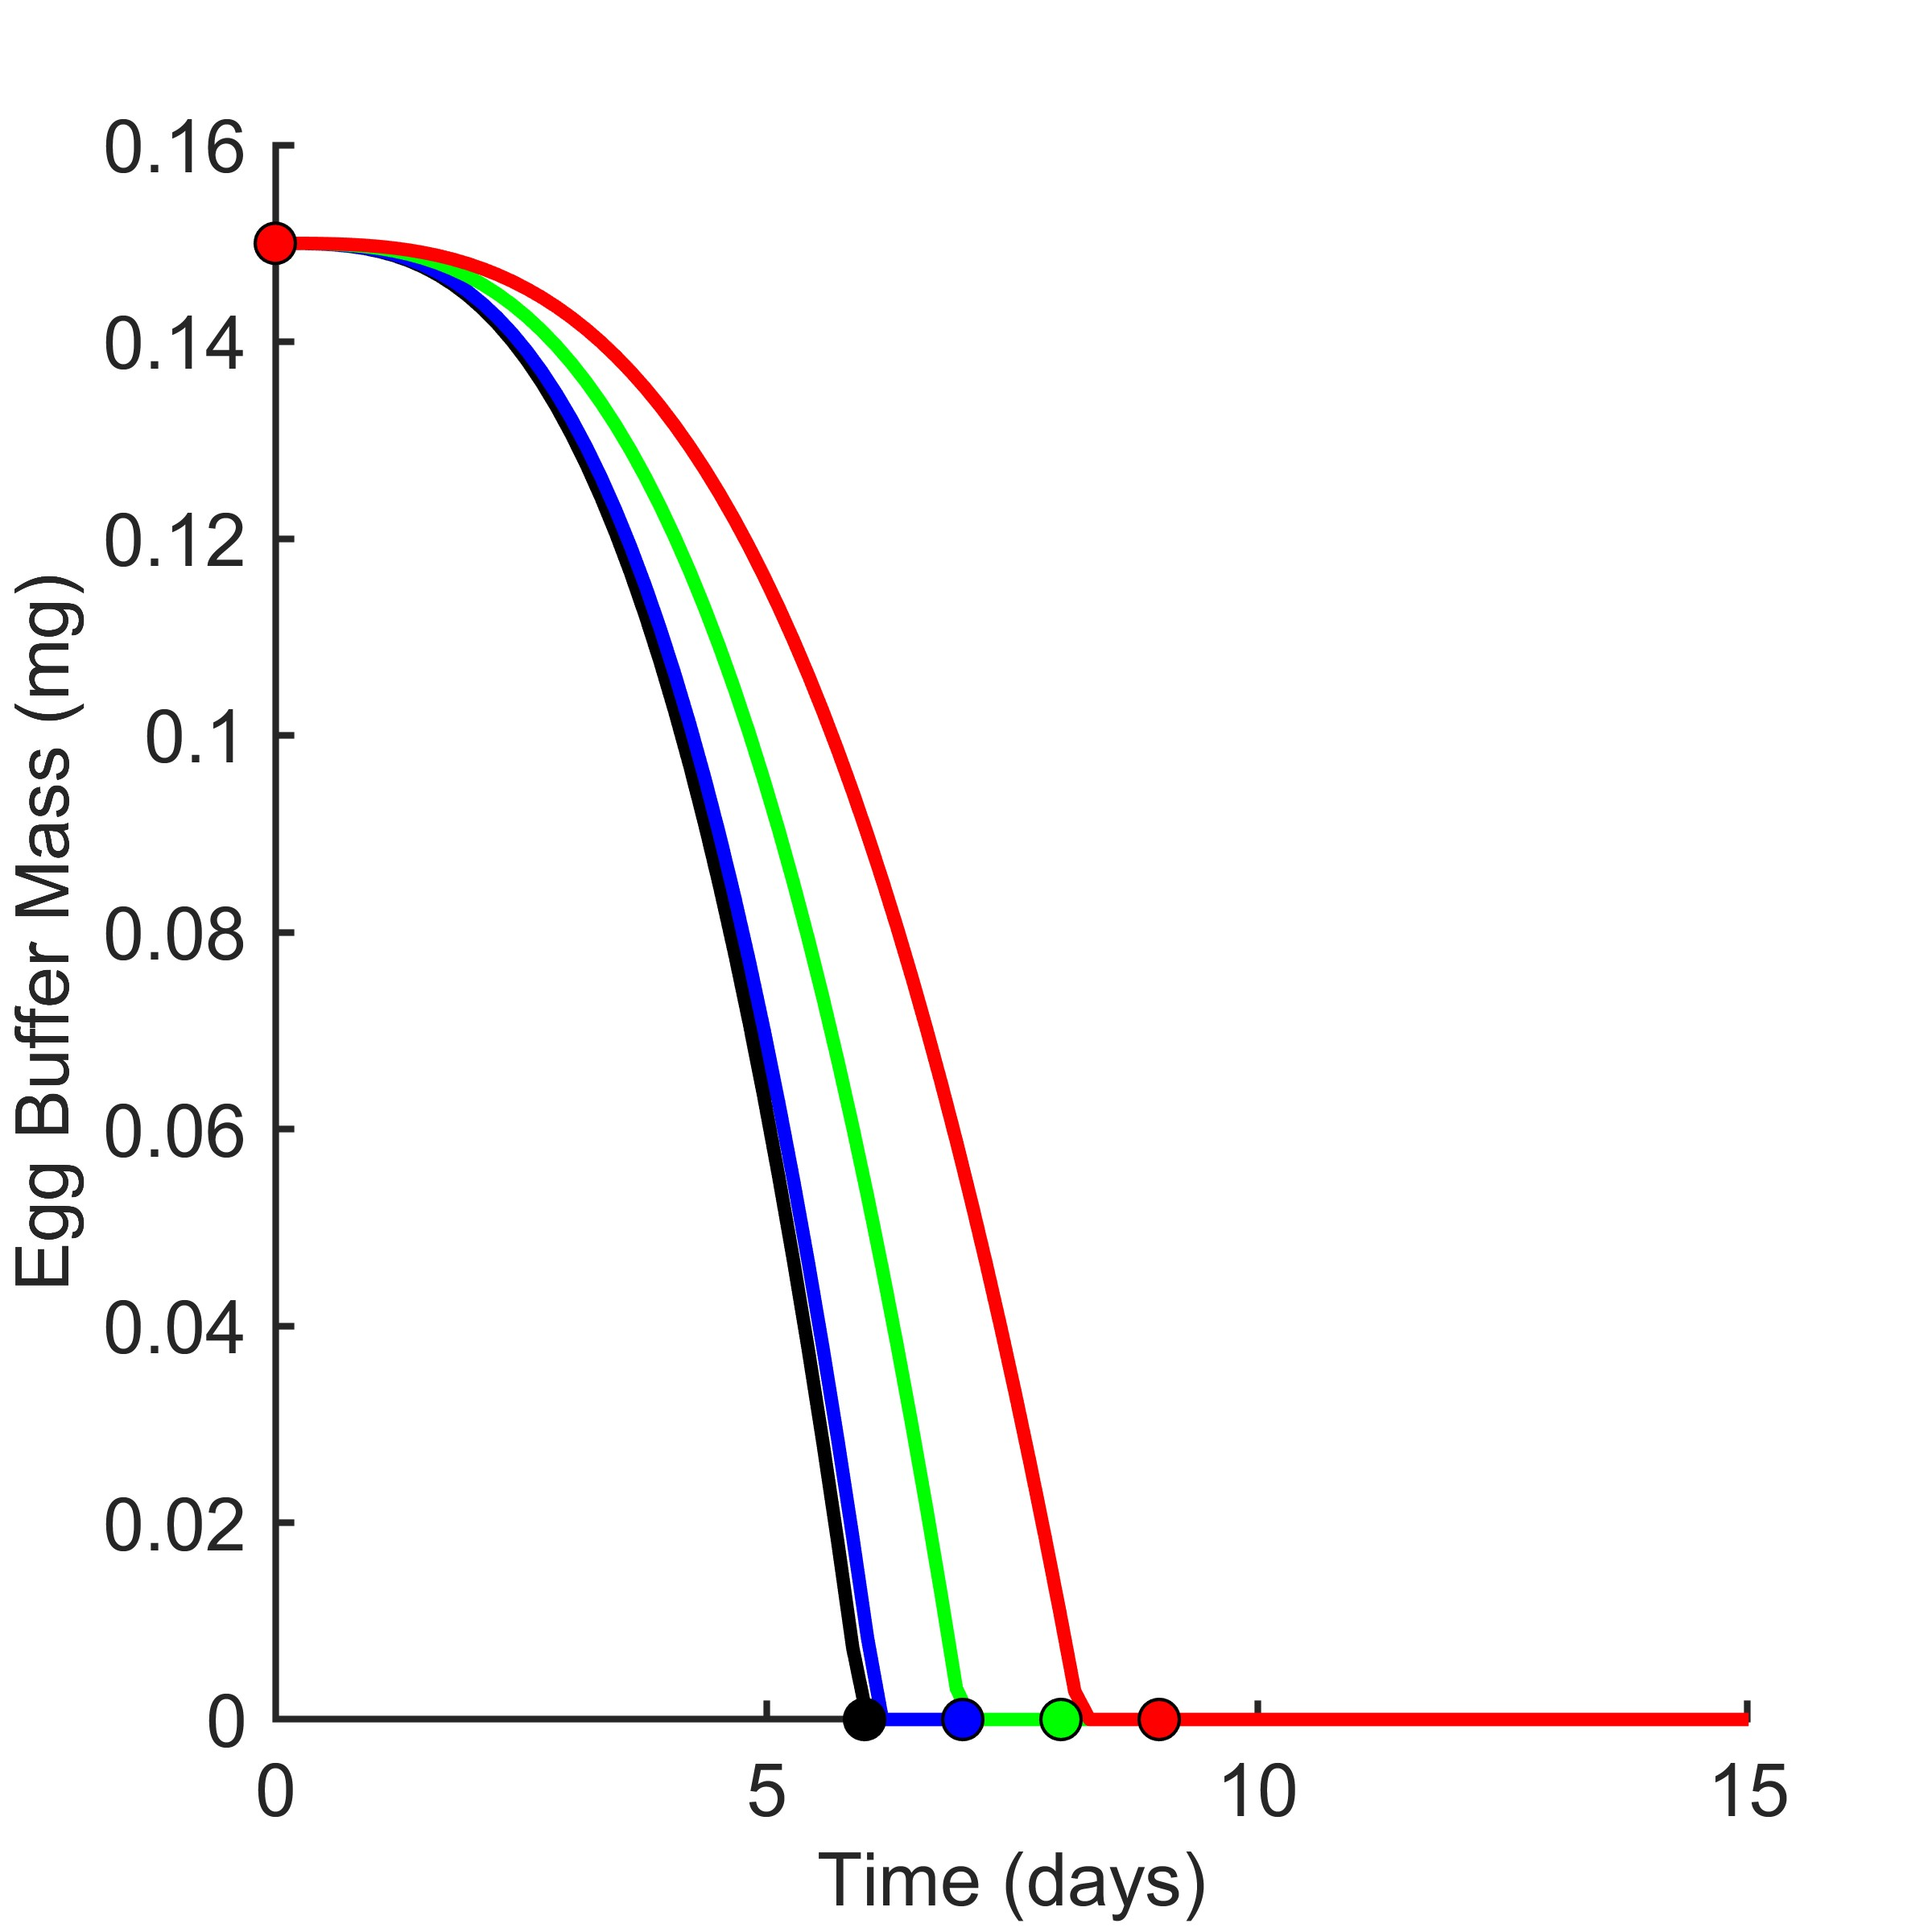
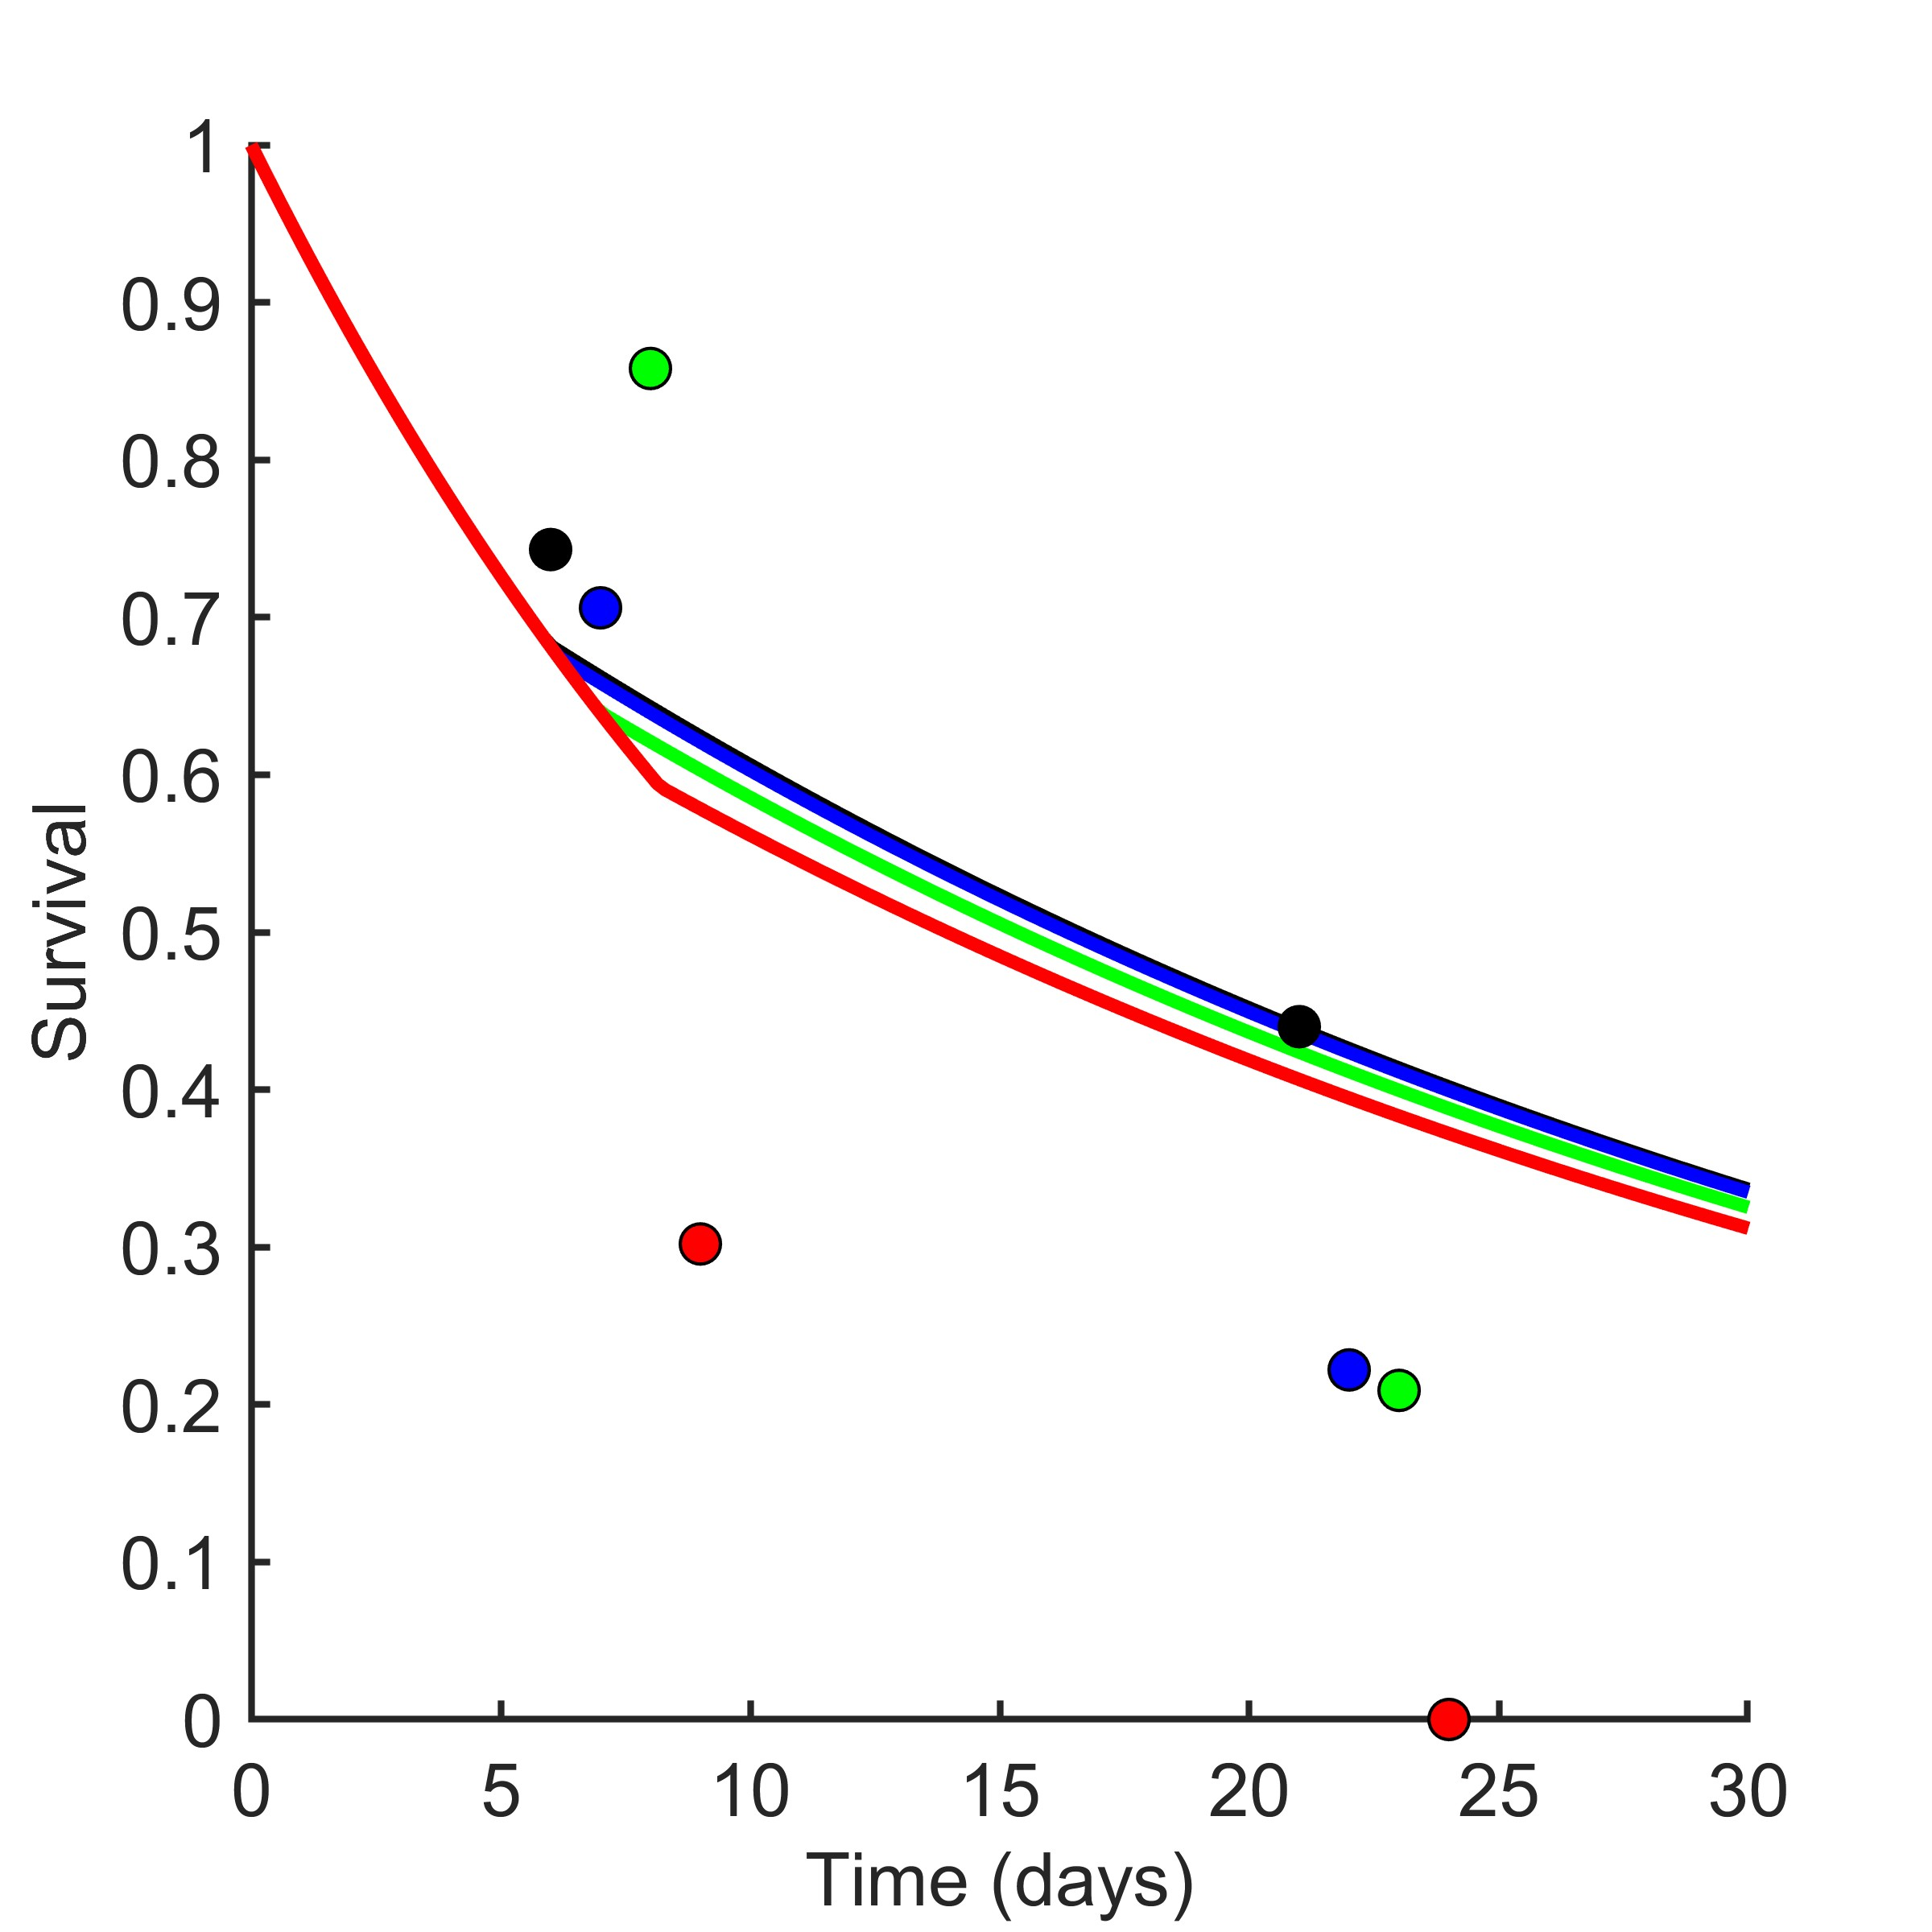
A
B
C
DO = 7.7 mg L⁻¹ (control)
DO = 4.2 mg L⁻¹
DO = 3.1 mg L⁻¹
DO = 2.7 mg L⁻¹
Notes:
Just yVA

Slide 4
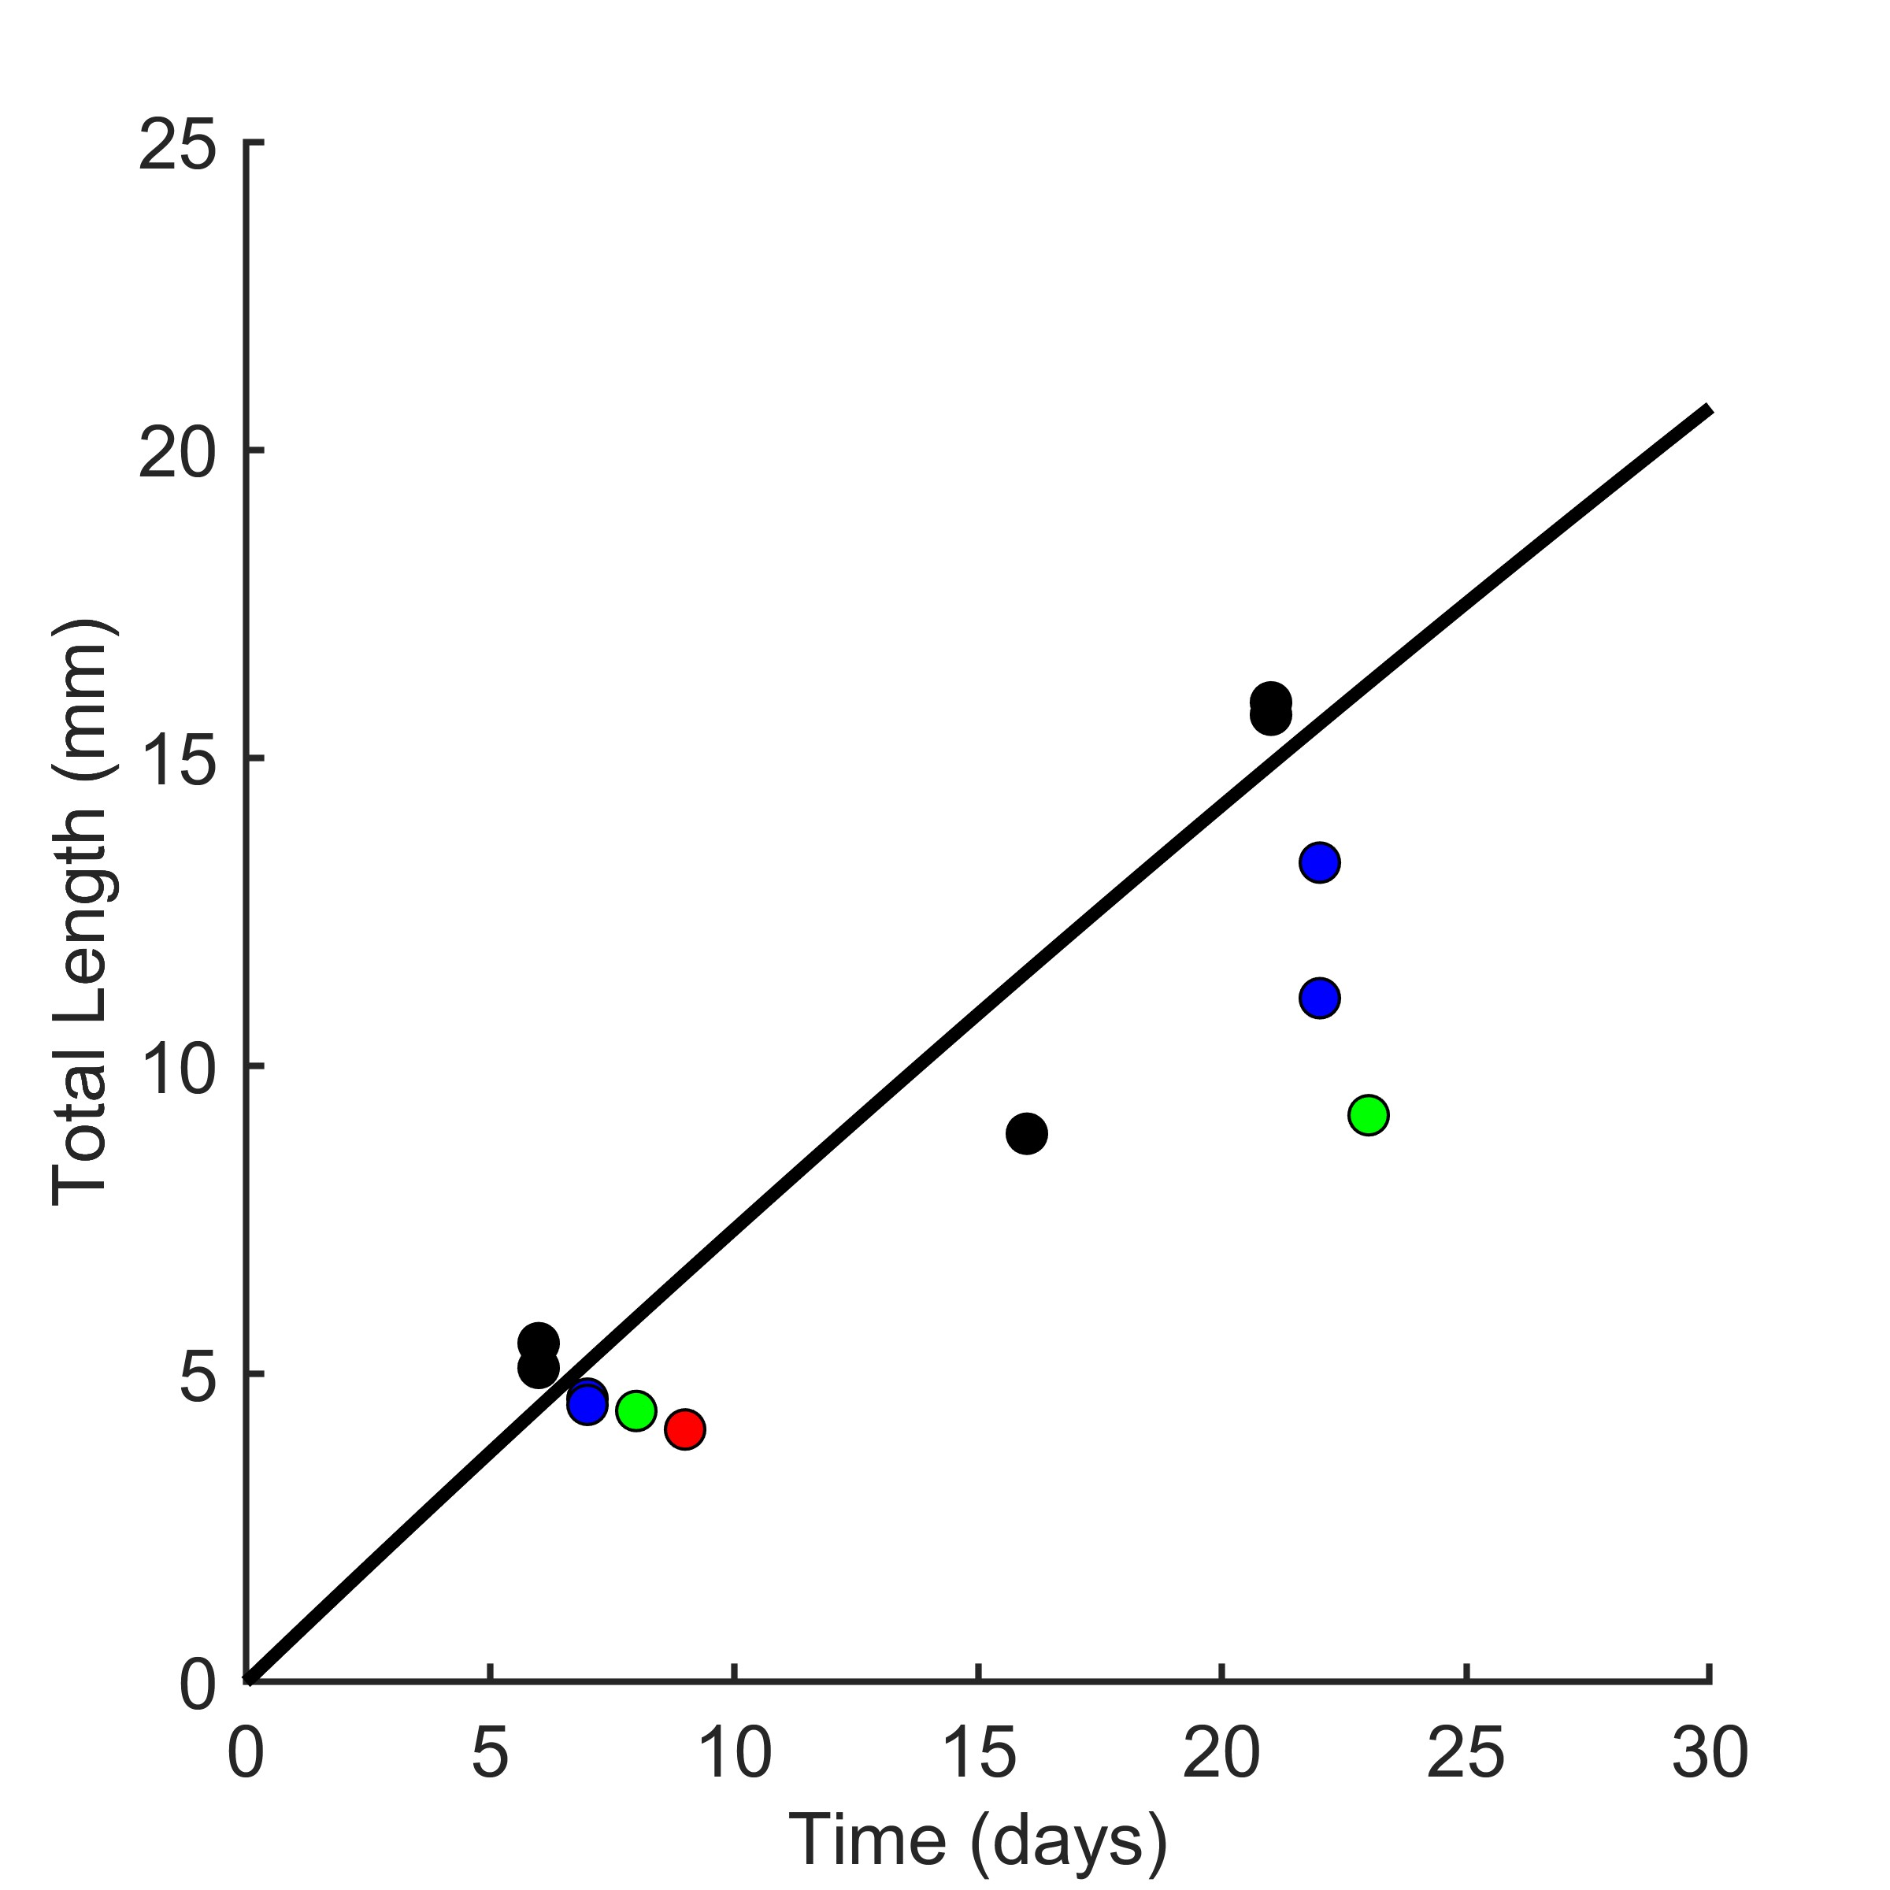
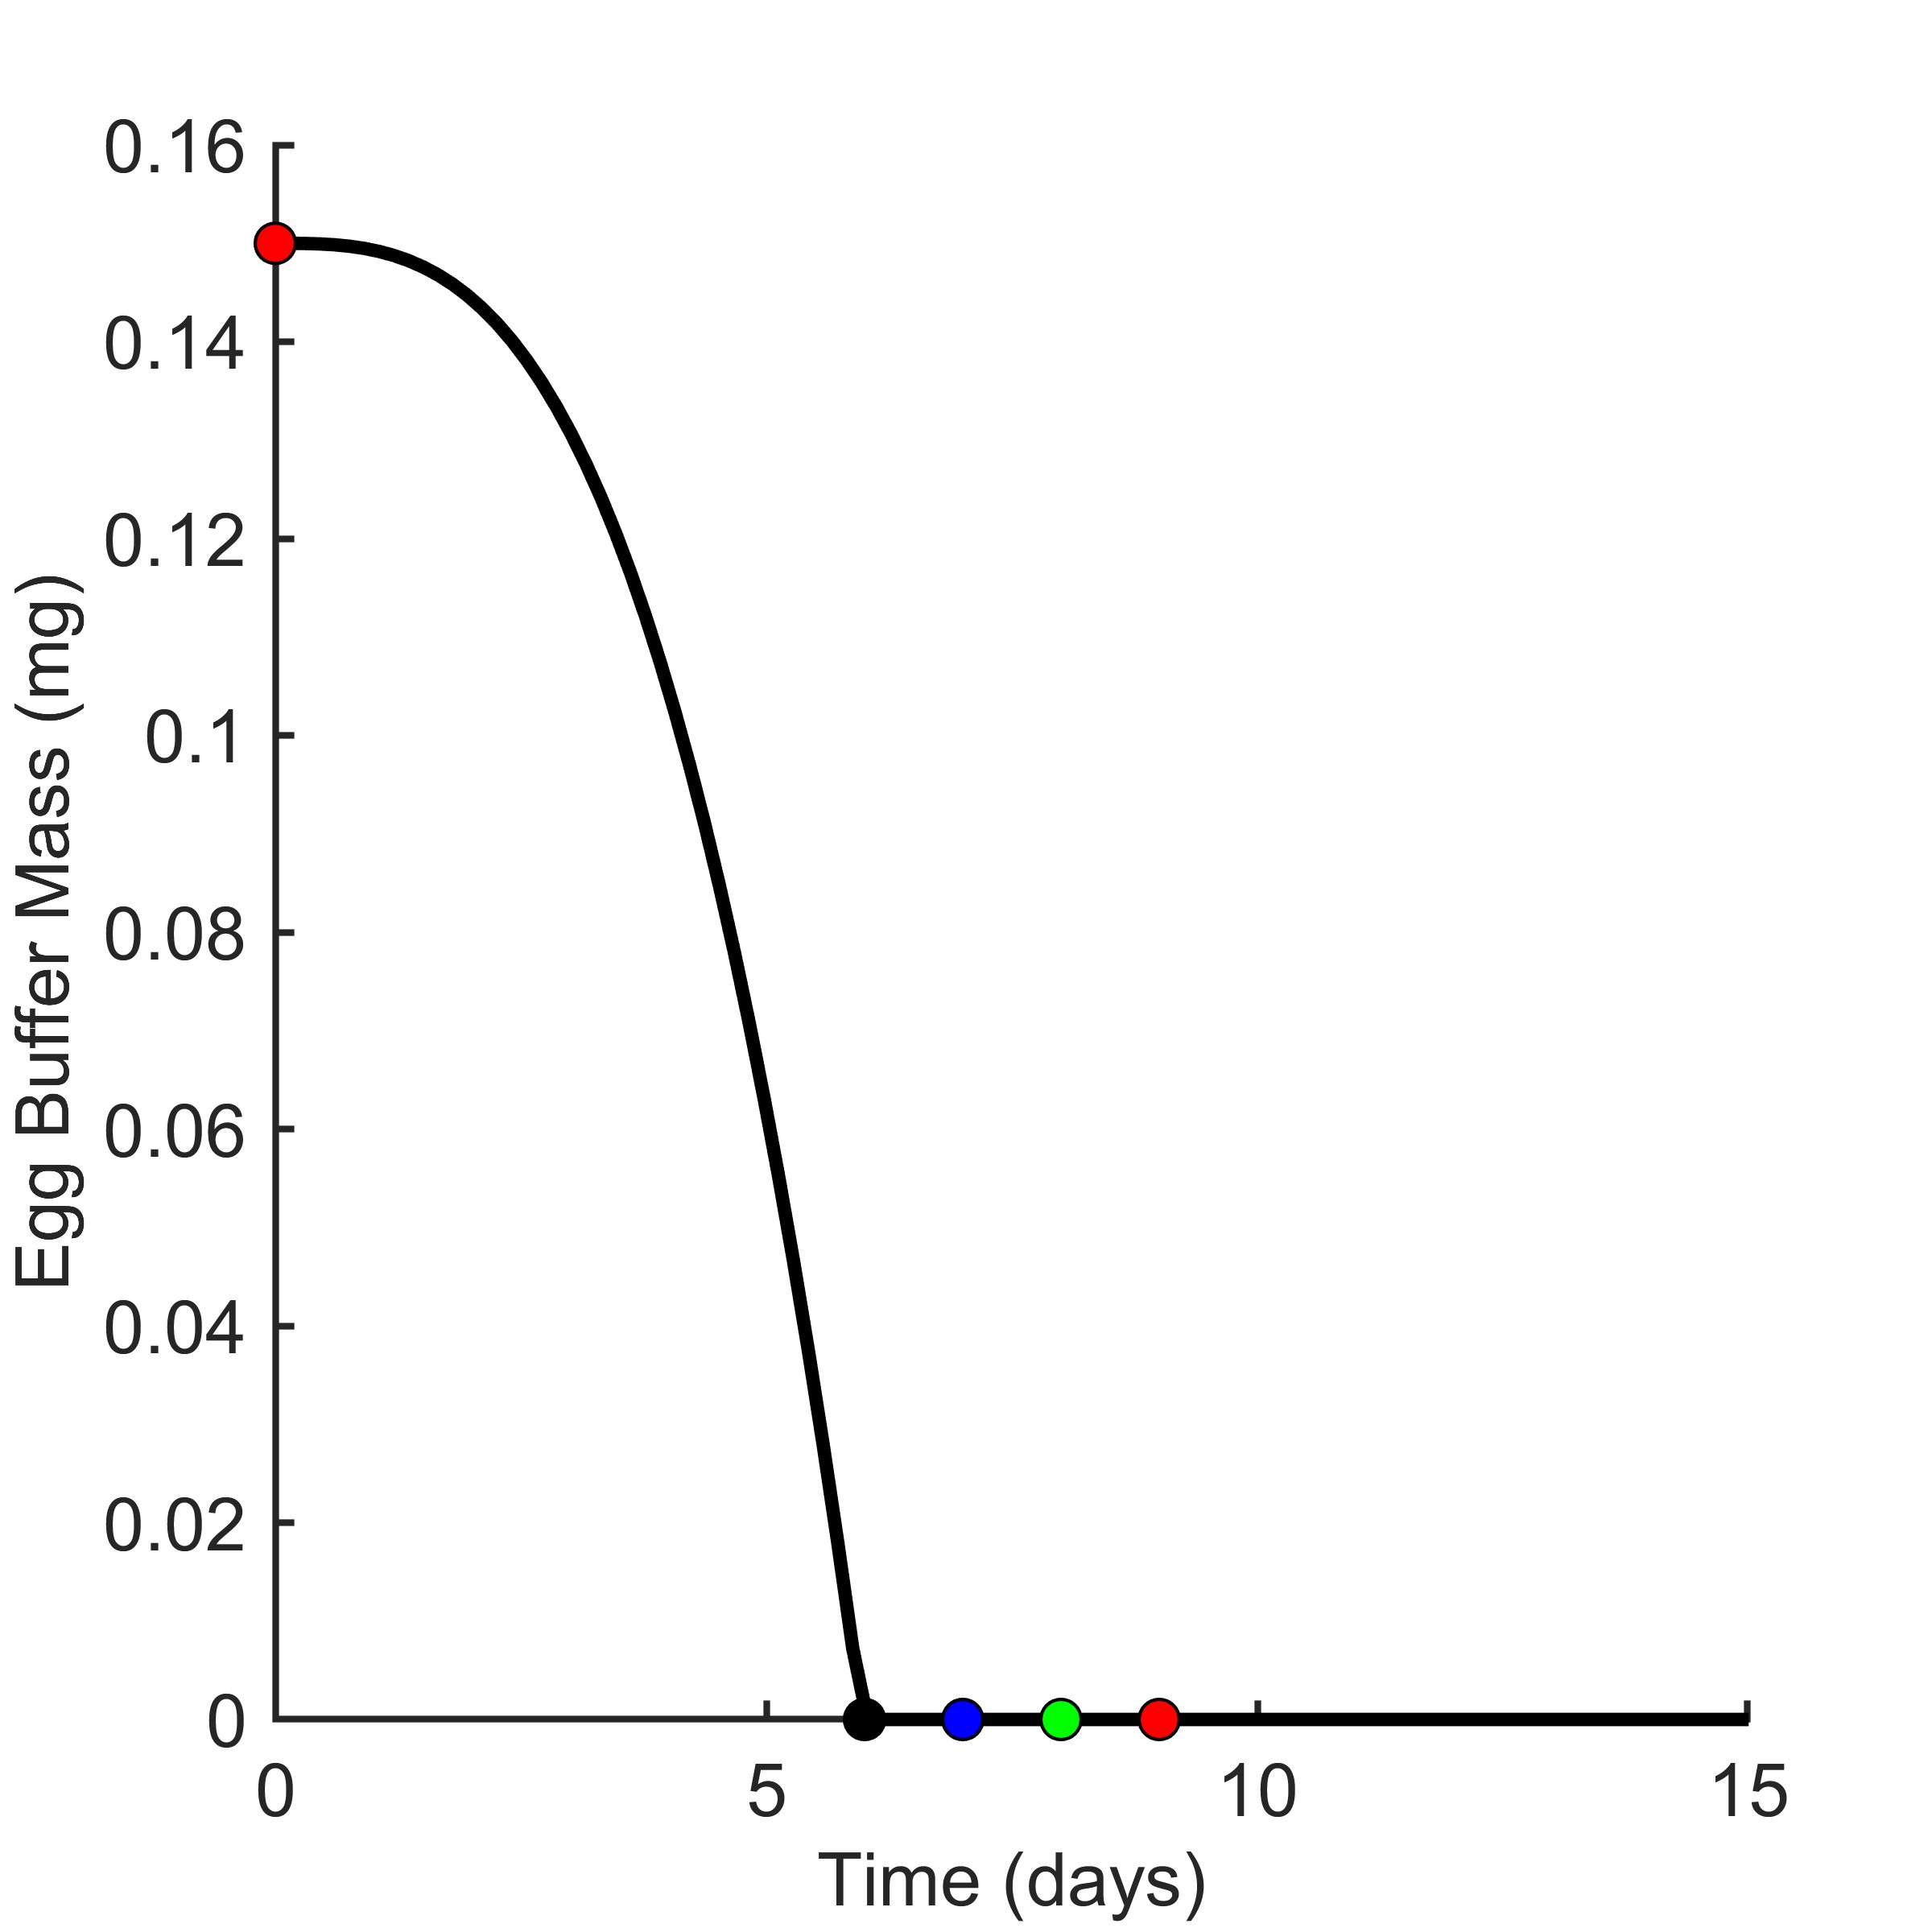
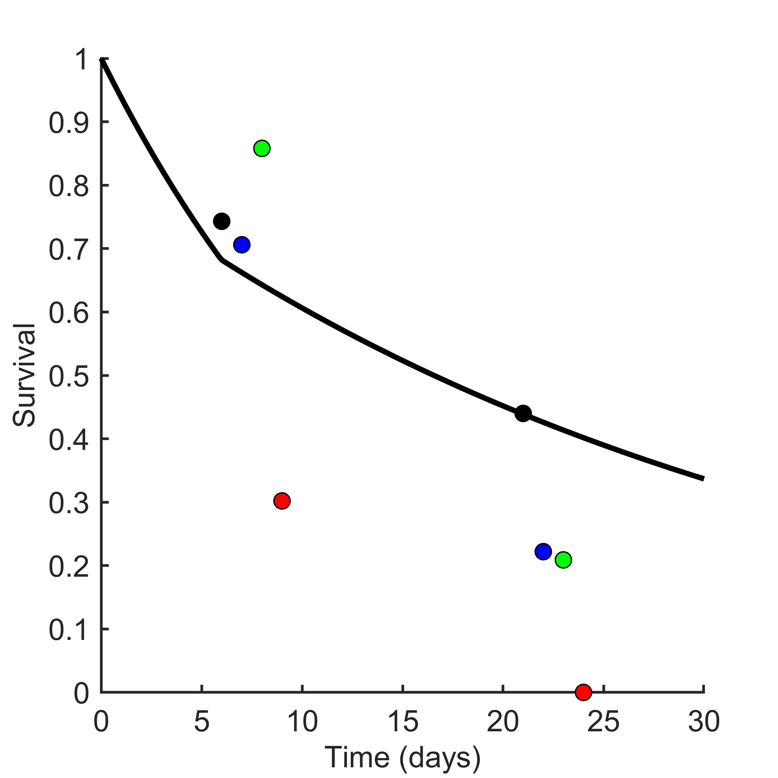
A
B
C
DO = 7.7 mg L⁻¹ (control)
DO = 4.2 mg L⁻¹
DO = 3.1 mg L⁻¹
DO = 2.7 mg L⁻¹
Notes:
No hypoxia predicted but yes hypoxia data

Slide 5
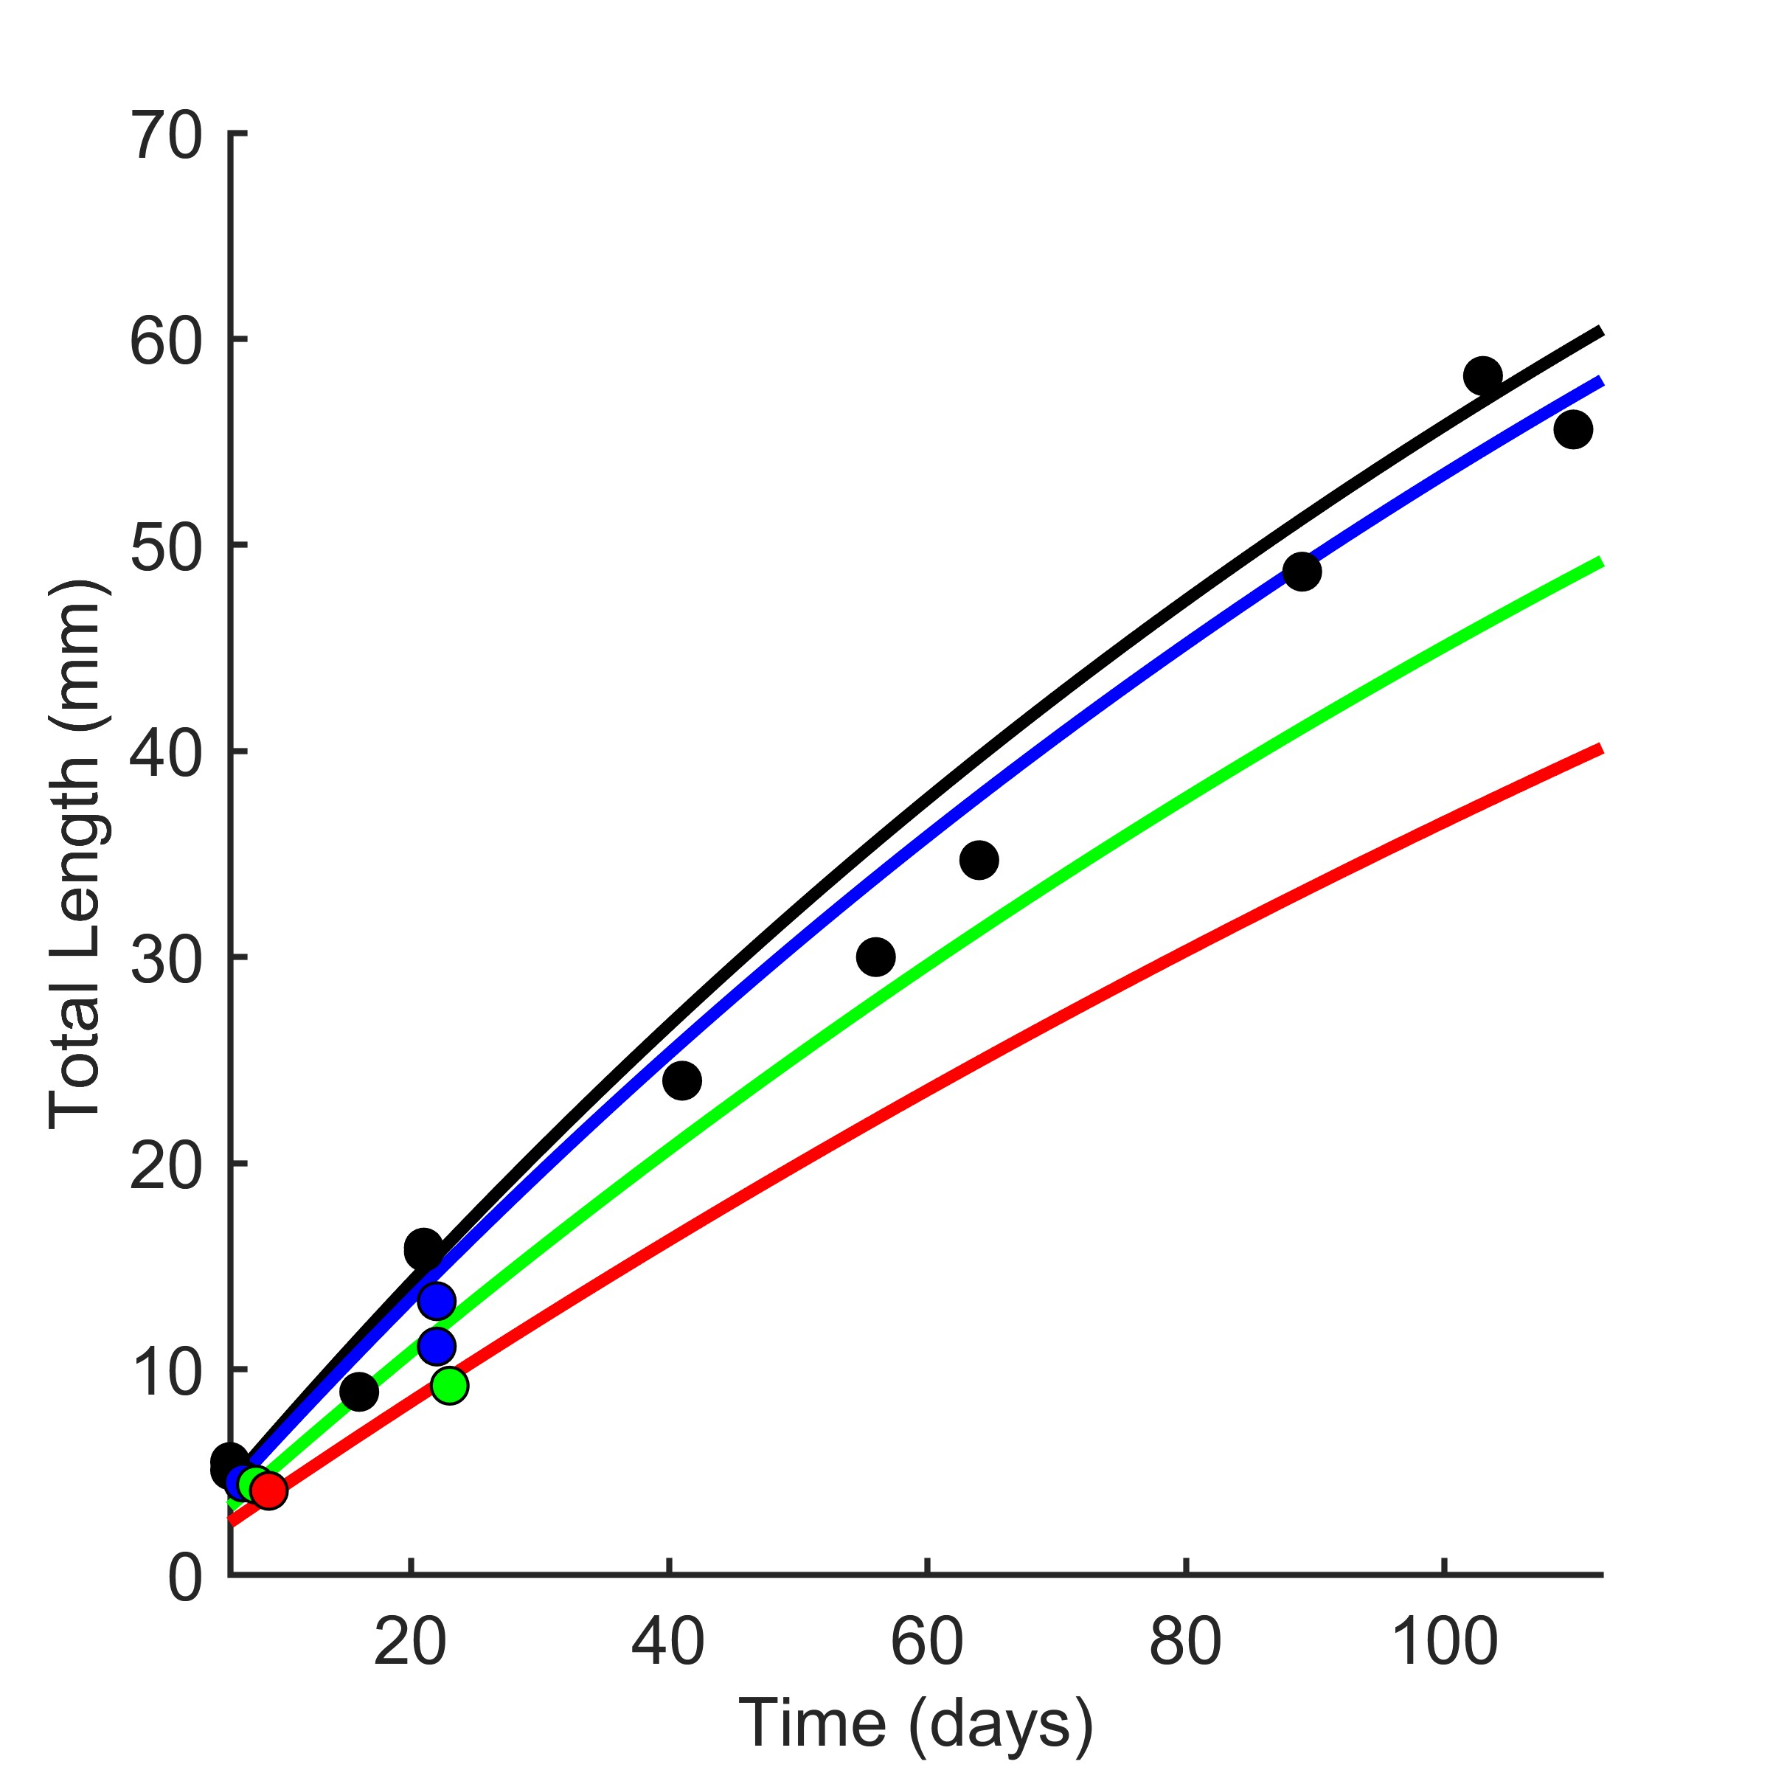

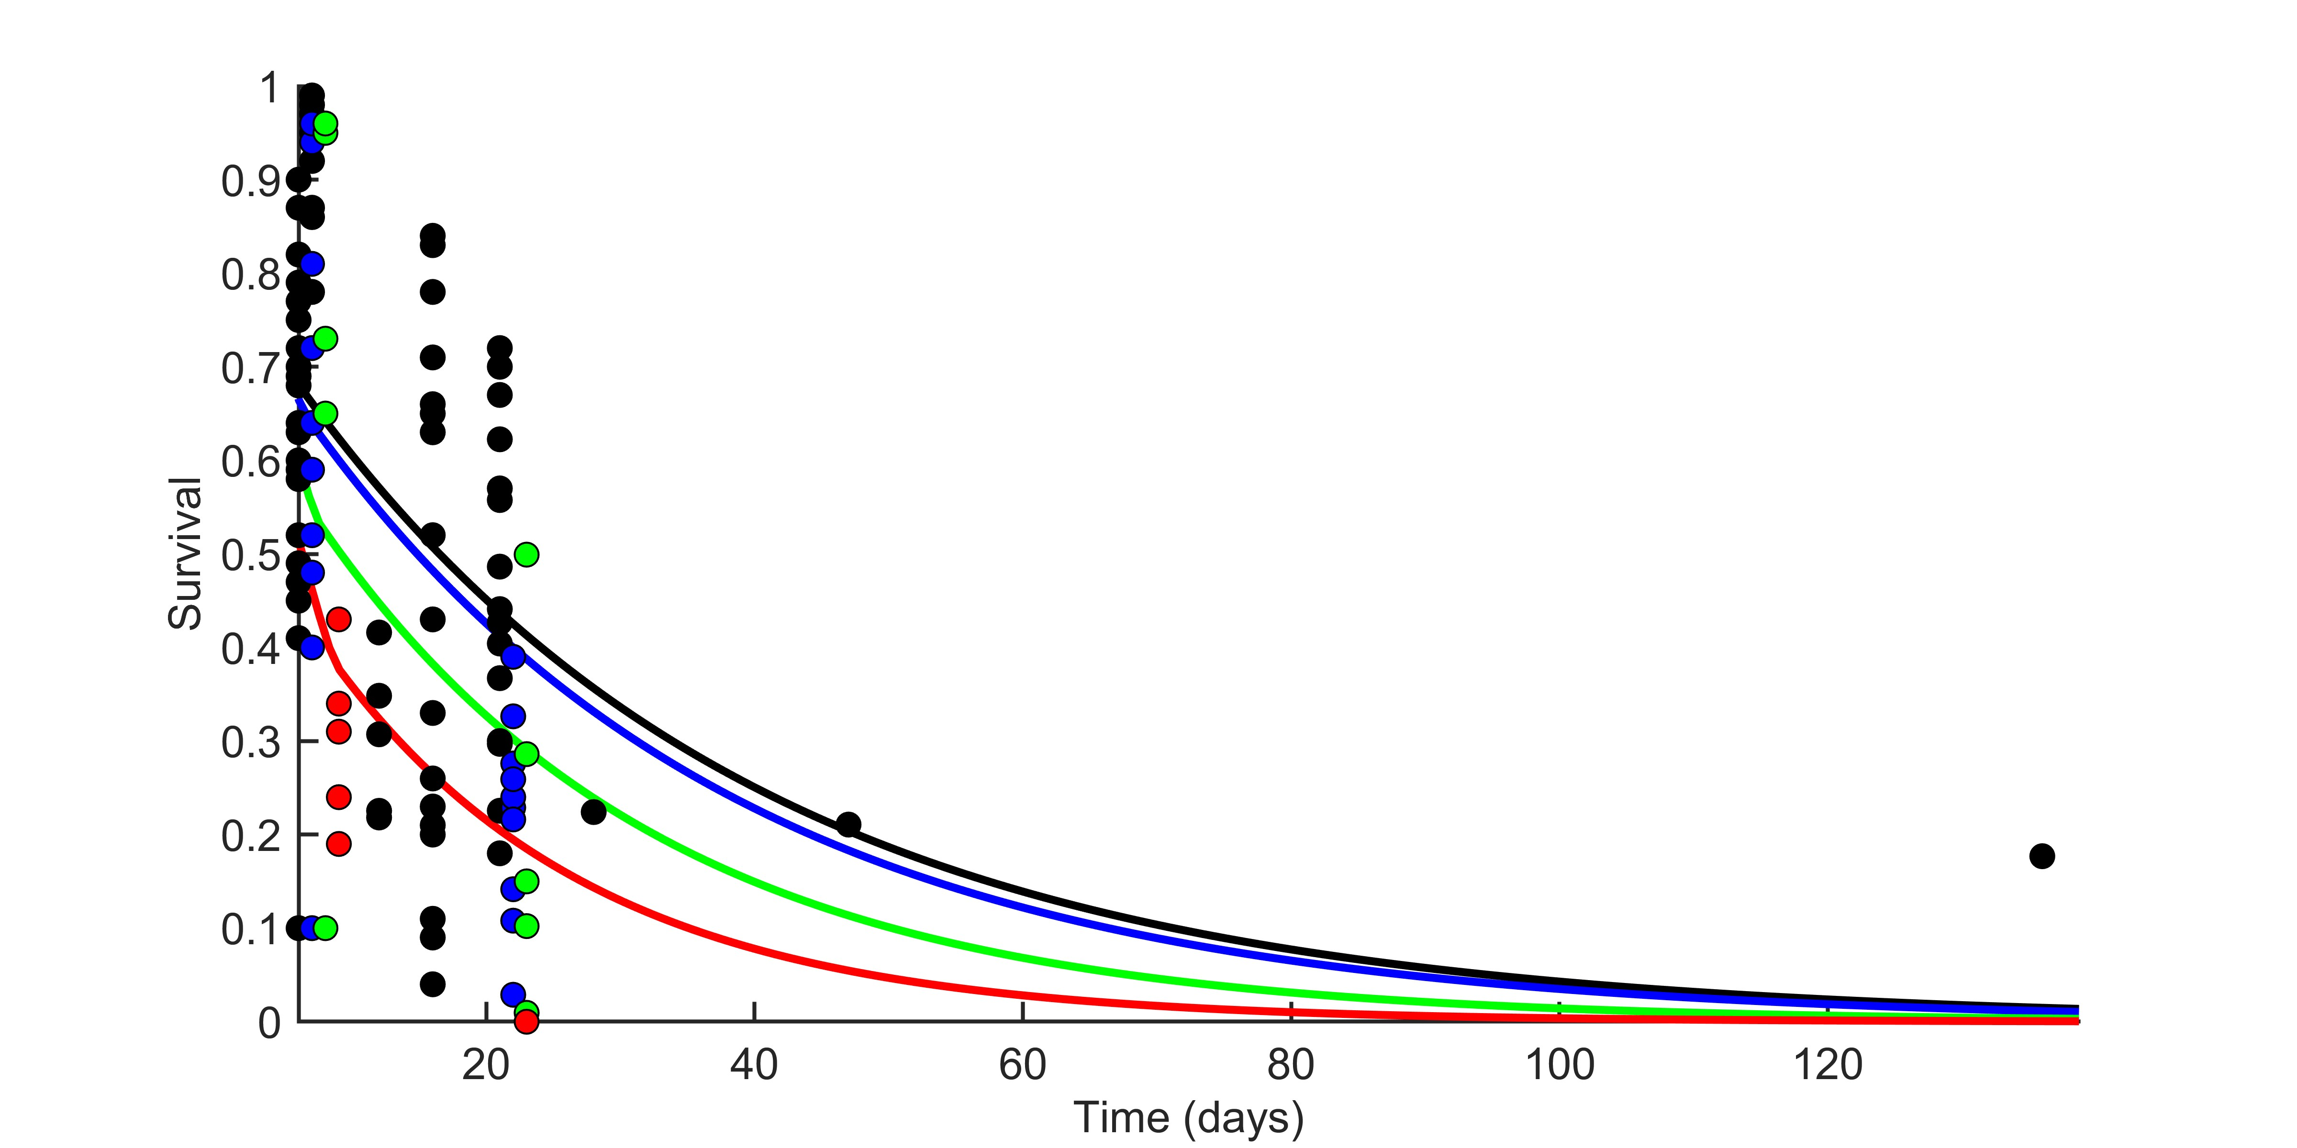
A
B
C
DO = 7.7 mg L⁻¹ (control)
DO = 4.2 mg L⁻¹
DO = 3.1 mg L⁻¹
DO = 2.7 mg L⁻¹

